Slide 1
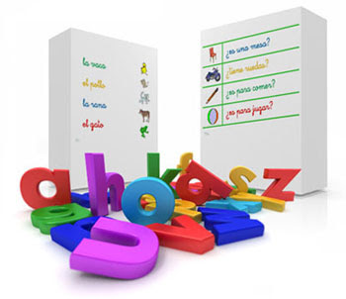
Capitulo 5 “Descubriendo métodos”
Asignatura: HERRAMIENTAS PARA LA OBSERVACIÓN Y ANÁLISIS DE LA PRÁCTICA EDUCATIVA
Prof. Blanca Marisa Dávila salinas
Presenta: LUZ MARIA VELASQUEZ MATA

Slide 2
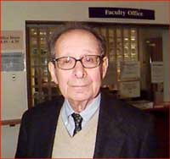
IDEAS PRINCIPALES DE LA PAG. 133 A LA 149
•Este libro trata sobre la metodología cualitativa: sobre cómo recoger datos descriptivos, es decir, las palabras y conductas de las personas sometidas a la· investigación. Su tema es el estudio fenomenológico de la vida social.
•para describir esos métodos hemos adoptado un enfoque de "cómo hacer".
•lrwin Deutscher( 1973) señala que uno puede entrenarse solamente en algo que ya existe. Ser educado consiste en aprender a crear de un modo nuevo.
¿Quién es Garfinkel?
Desarrolló la etnometodología que estudia la forma de relacionarse con las personas y la forma de actuar en un determinado contexto; se encarga de buscar las actividades y circunstancias de las prácticas que determinen el razonamiento sociológico del ser humano.
•Garfinkel ha creado una serie de estrategias que le permiten explorar aquellas áreas
de la interacción social en las que está interesado. Utiliza a sus experimentadores para
descubrir lo que se ve pero por lo general no se advierte: el mundo del sentido común de
la vida cotidiana.

Slide 3
ENTREVISTAS GRUPALES
Un método que ha sido muy poco empleado en el pasado pero posee un gran potencial es la. entrevista grupal. En este caso los entrevistadores reúnen grupos de personas para· que hablen sobre sus vidas y experiencias en el curso de discusiones abiertas y libremente fluyentes. Como en la entrevista en profundidad, el investigador aplica un enfoque no directivo. No obstante, en las entrevistas grupales probablemente nunca obtenga la comprensión honda que se adquiere en las entrevistas persona a persona.

Slide 4
DOCUMENTOS PERSONALES
La expresión· "documentos personales" se refiere a relatos del individuo escrito en primera persona sobre toda su vida o parte de ella, o a reflexiones sobre un acontecimiento o tema especifico, El diario es probablemente el tipo más revelador y privado de documento personal.
Ejemplos:
El diario evoca la imagen de la adolescente que se retira a la intimidad de su habitación para tomar el cuaderno del lugar en que lo oculta y desnudar su alma. Sin embargo, hay otras clases de valiosos registros de hechos en progreso. Los viajeros con frecuencia redactan diarias de viaje. Muchos profesionales y hombres de negocios llevan agendas que incluyen reflexiones sobre los acontecimientos, además de los horarios. Algunos padres mantienen al día un registro del desarrollo sobre los progresos de sus hijos. Los álbumes de fotos o de recortes son otras formas importantes de documentos personales.

Slide 5
PALABRASE IMAGENES: MICHAEL LESY
Llamamos "montar", en una de sus acepciones, al proceso de realizar una composición a partir de palabras y cuadros cuidadosamente ordenados como en una imagen inmóvil o presentados sucesivamente durante intervalos breves como en una película; los productos de esa actividad los llamamos “montajes". Esta palabra se aplica muy adecuadamente al libro de Michael Lesy (1973).
FOTOGRAFIA Y METODOLOGIA
Los fotógrafos pueden proporcionar un excelente fuente de datos para el análisis, las imágenes que la gente toma aportan comprensión sobre todo lo que es importante para ella y sobre la manera en que se percibe a sí misma y a otros.
Los etnometodólogos parecen especialmente enamorados de los dispositivos electrónicos para estudiar los aspectos triviales y sobrentendidos de la vida cotidiana.
Las imágenes pueden tomar el lugar de las palabras o por lo menos transmitir algo que las palabras no pueden.

Slide 6
REGISTROS OFICIALES Y DOCUMENTOS PUBLICOS
Para todos los fines prácticos, hay un número ilimitado de documentos, registros y materiales oficiales y públicos, disponibles como fuentes de datos. Entre ellos se cuentan los documentos organizacionales, los artículos de los periódicos, los registros de los organismos, los informes gubernamentales, etc.
El investigador cualitativo analiza los documentos públicos y oficiales para adquirir conocimientos sobre las personas que los redactan y mantienen al día. Como los documentos personales, estos materiales permiten comprender las perspectivas, los supuestos, las preocupaciones ya actividades de quienes los producen.

